Slide 1


Здоровое питание
Мы – то, что мы едим
ГАУ «КЦСОН города
Каменска-Уральского»
Социально-реабилитационное отделение

Slide 2
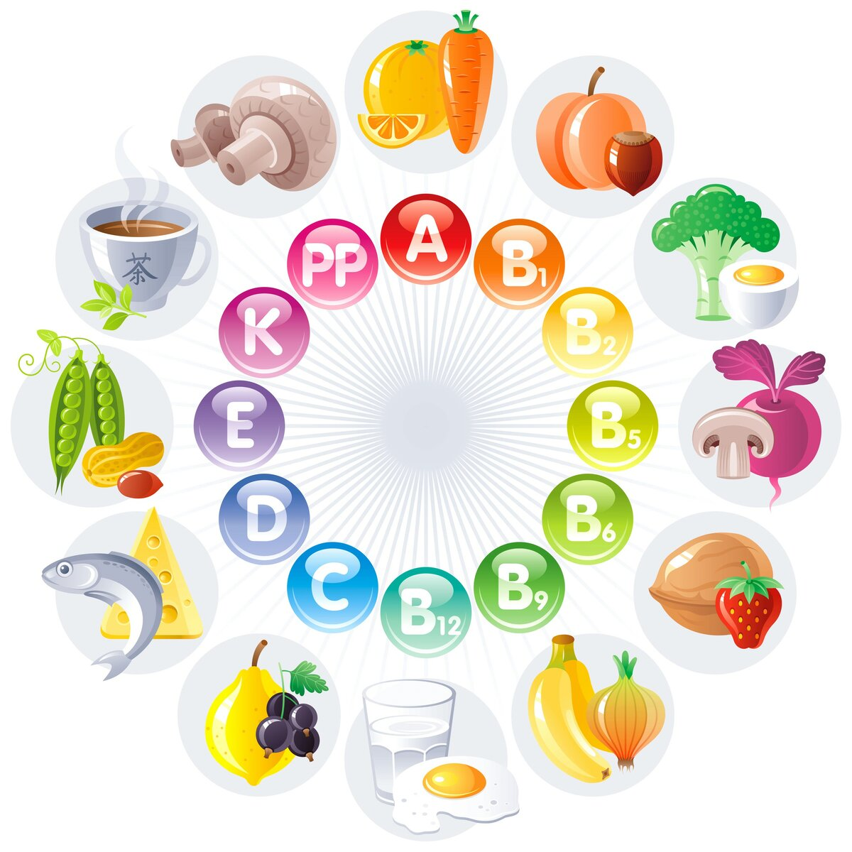
Овощи и фрукты на нашем столе
Title in here
В бананах и йогурте,
в горстке малины- Повсюду чудесные есть витамины.
Они берегут нас от всяких болезней!
Чем больше их в пище,
Тем пища полезней!
Title in here
Title in here

Slide 3
Правильное питание – залог здоровья
рыба
конфеты
мясо птицы
печенье
молоко
мороженное
яйца
торт
овощи
чипсы
фрукты
колбаса
мёд
пепси-кола
масло
шоколад
Полезные продукты
Продукты ограниченного
потребления

Slide 4
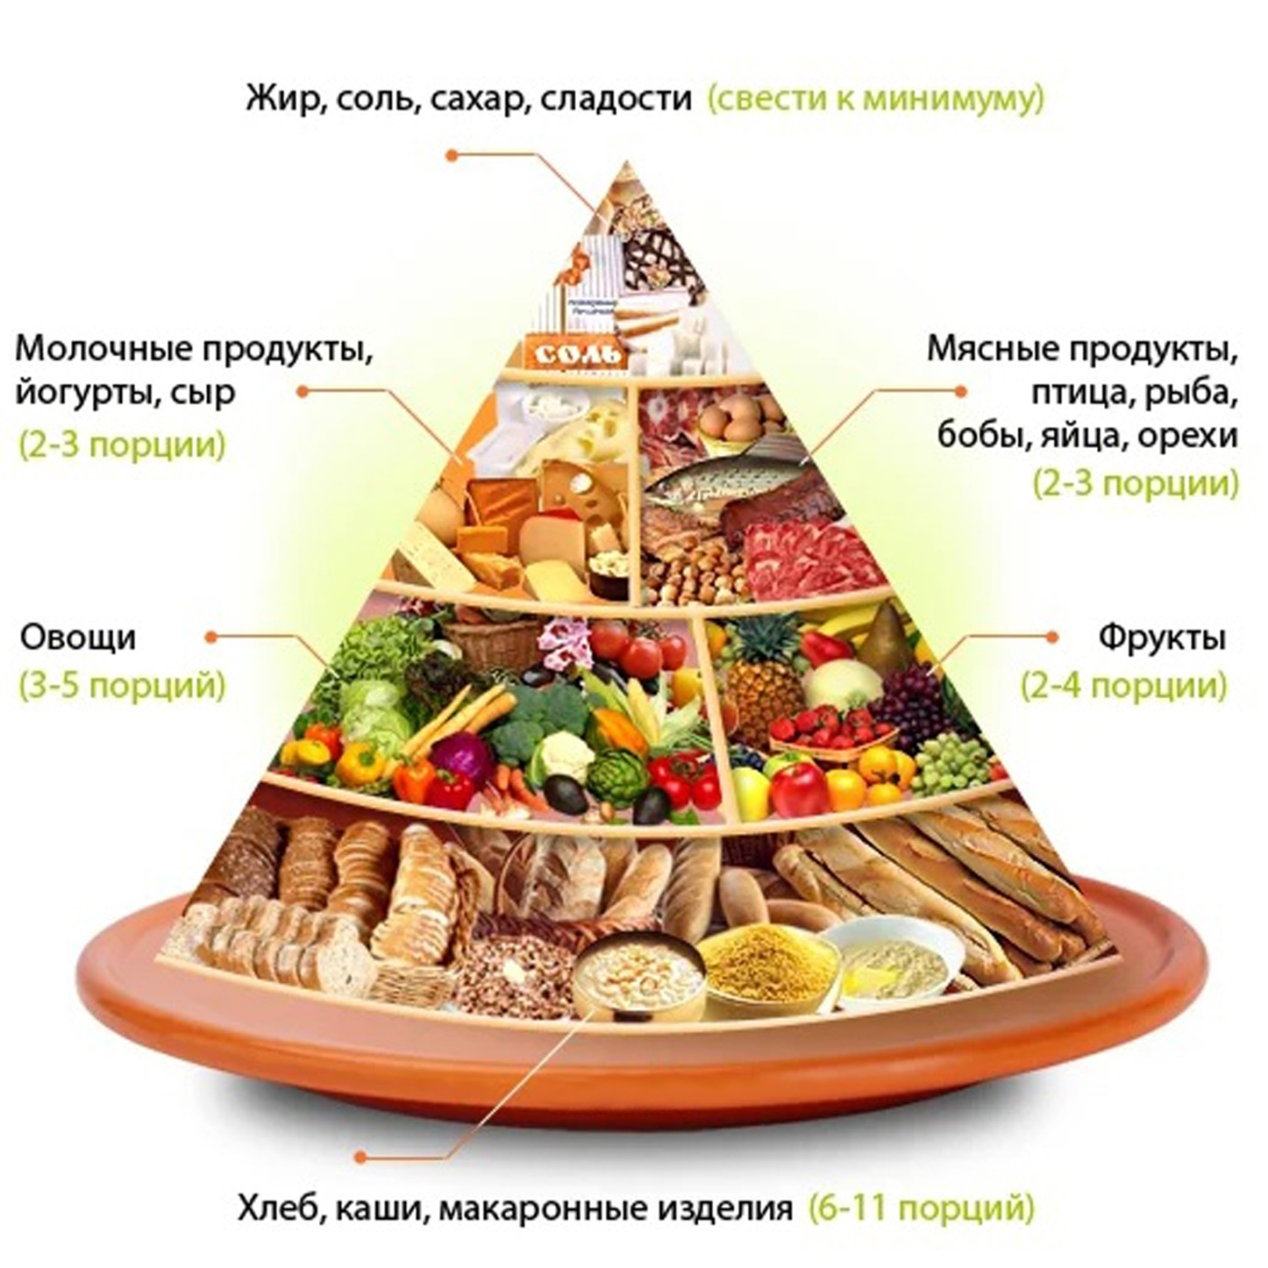
Пирамида питания

Slide 5
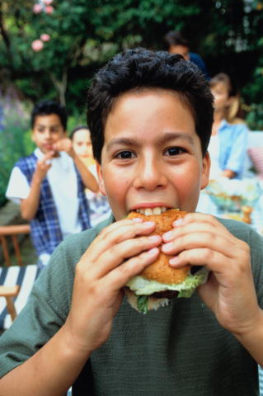
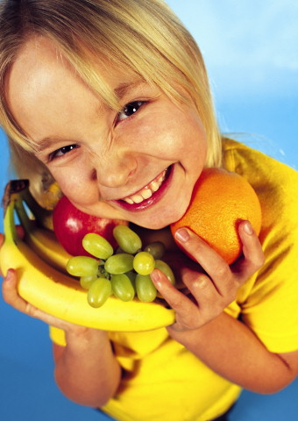
О вредных вкусностях и невкусных полезностях
Стой, дружок. остановись!
От пищи вредной воздержись!
А теперь, дружок, запомни,
От какой еды нам польза!

Slide 6
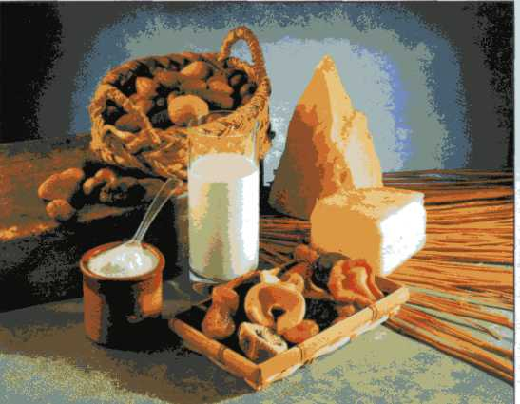
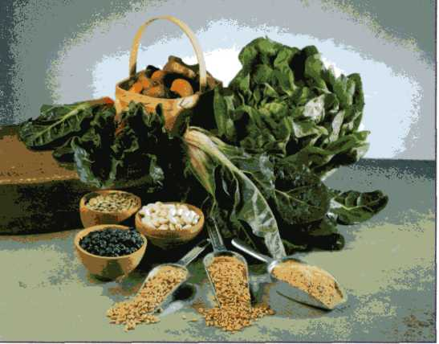
Богатые магнием продукты обеспечивают ритмичную работу сердечной мышцы, помогают снять депрессию и раздражительность,
поддерживают здоровое
состояние зубов
Кальций – один из важных
минералов в организме
человека. Наряду с фосфором он обеспечивает прочность зубов и костей, способствует быстрому заживлению ран

Slide 7
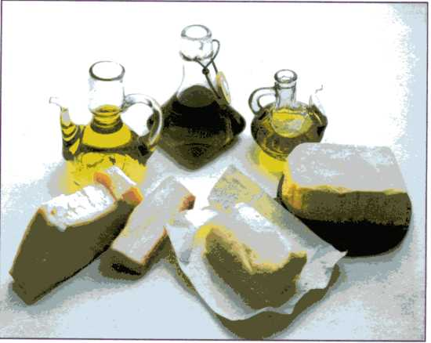
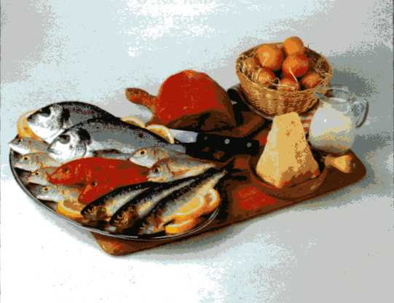
Жирорастворимые витамины А, D, E организм человека получает из сливочного и растительного масла, сала
Мясо, сыры, морепродукты,
яйца, молоко содержат в себе
витамины группы B, которые
необходимы для укрепления
нервной системы и сохранения
физической силы организма

Slide 8
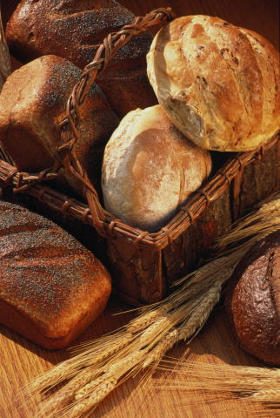
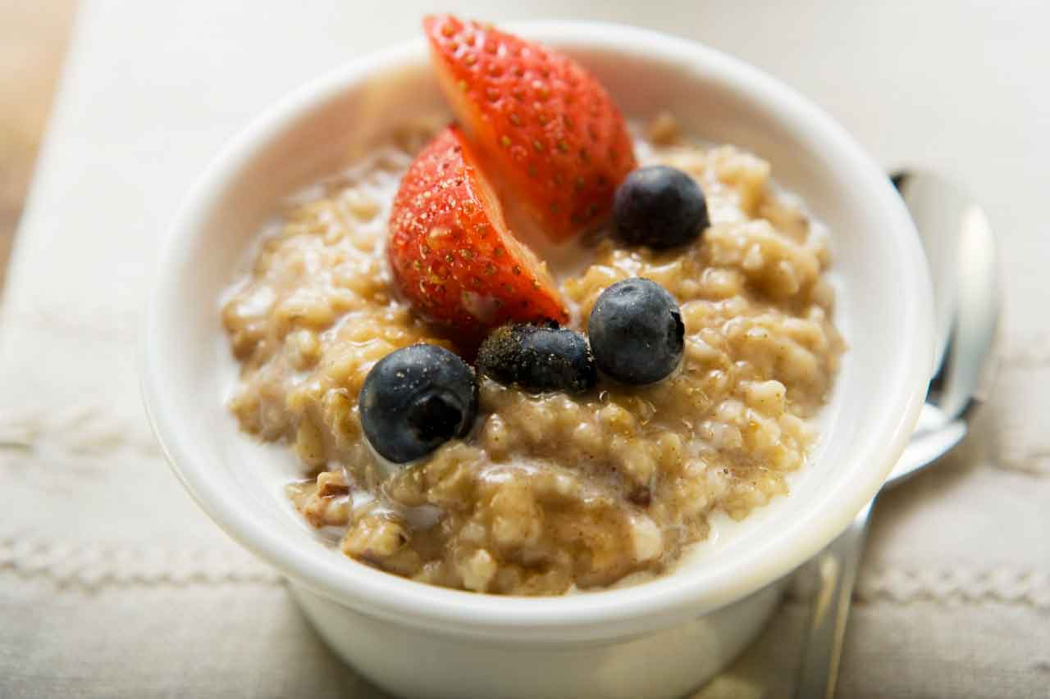
Каша – матушка наша, хлеб – кормилец
Хлеб содержит белки, жиры, витамины, минеральные вещества
Каша улучшает пищеварение, работу печени

Slide 9

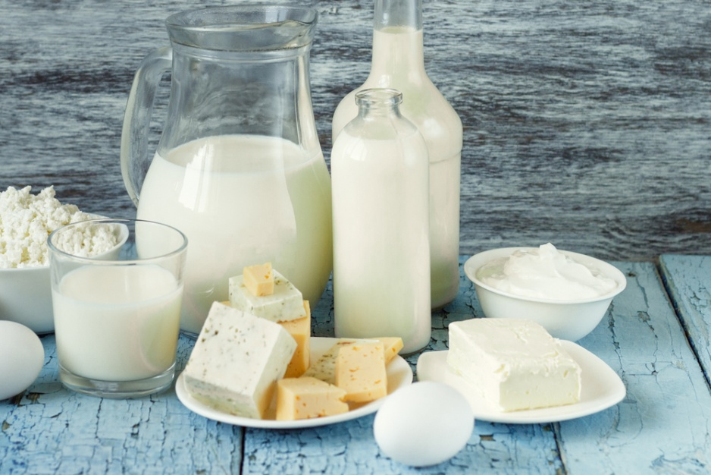
Целебный продукт — каждый день!
Витамины группы B –в молоке и в твороге

Slide 10
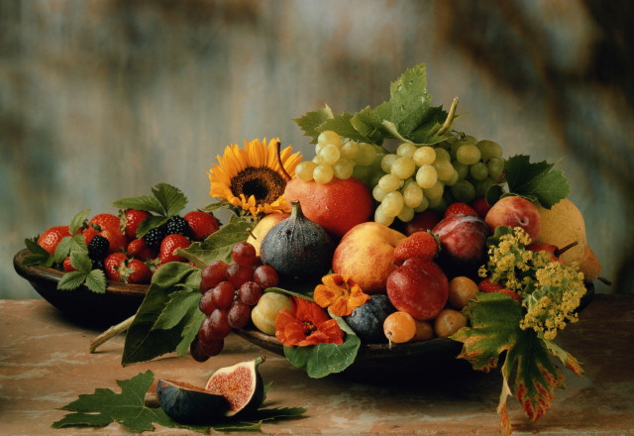
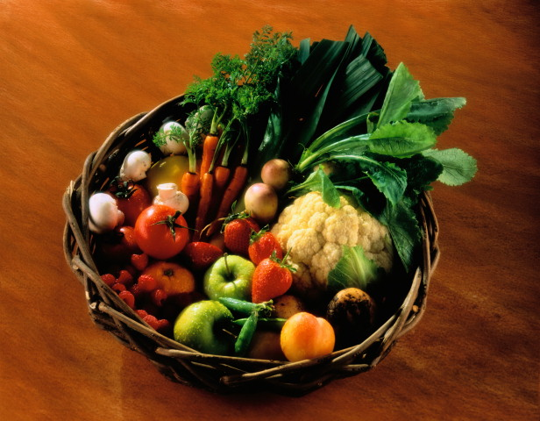
Овощи, ягоды и фрукты – витаминные продукты
Фрукты содержат много незаменимых витаминов и минералов, помогающих сохранить иммунитет, поэтому они должны входить в рацион питания
Салаты из зелени с растительными маслами должны быть в рационе
питания ежедневно

Slide 11
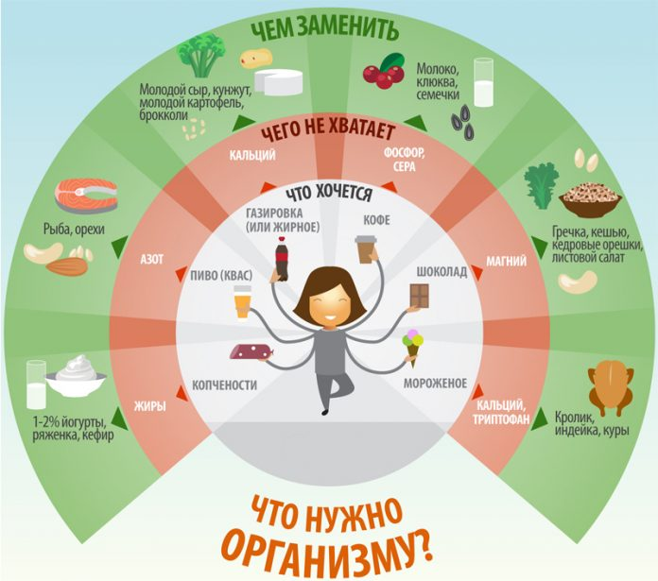

Slide 12

«Золотые» правила питания
1
Перед едой мойте руки с мылом
2
Фрукты, овощи надо хорошо мыть
3
Соблюдай режим питания
4
Во время еды не разговаривай и не читай!
5
Не переедай! Ешь в меру!
6
Не торопись! Ешь маленькими кусочками,
тщательно пережёвывай пищу с закрытым ртом

Slide 13
Продукты, богатые витаминами А, В, С, D
Больше всего витамина А содержится в печени. Другие ценные источники-это морковь, листья репы и шпинат.
Много витамина А можно найти в сливочном масле, сметане, а также в мясе угря.
Все виды мяса (включая субпродукты) и молочные продукты содержат много витаминов группы В.
Другим ценным источником являются бобовые, крупы, сухофрукты и орехи.
Продукты, богатые витамином С - это, прежде всего, фрукты и овощи. Обратите особое внимание на киви, красную смородину и цитрусовые.
Перец, брокколи, капуста и шпинат также предоставят большую дозу этого важного витамина.
Лучшие животные источники витамина C - это молоко и печень.
Рыба, особенно жирная (лосось, сардины, тунец и т. д.). Жир этих рыб, содержит много витамина D. Самая высокая концентрация в жире трески.
Витамин D также добавляется во многие продукты, такие как молоко и хлопья для завтрака.
A
B
C
D

Slide 14
Какая должна быть здоровая пища?
Разно-
образная
вкусная
полезная
Здоровая пища
содержащая
витамины
экологически чистая

Slide 15
Помни всюду и всегда: для твоего здоровья
Полноценная еда – важнейшее условие!

